Slide 1













Grupo 1 Programacion Movil 2
AUTENTICACIÓN BÁSICA
o (Basic Authentication)

Slide 2


Introducción
La autenticación básica es uno de los métodos más simples utilizados en HTTP para verificar la identidad de un usuario que accede a un recurso protegido. Consiste en enviar un par de credenciales (nombre de usuario y contraseña) codificadas en Base64 dentro del encabezado de la solicitud. Aunque es fácil de implementar y ampliamente compatible, este método tiene limitaciones significativas en cuanto a seguridad, especialmente si no se utiliza junto con HTTPS para proteger la transmisión de datos.

Slide 3


¿Qué es la autenticación básica y cual es su proposito?
Es un método de autenticación incluido en el protocolo HTTP, utilizado para proteger recursos restringidos al validar la identidad de un usuario mediante credenciales.
Es verificar la identidad de los usuarios de manera sencilla al solicitar y validar un nombre de usuario y contraseña codificados en base64. Esto permite controlar el acceso a recursos protegidos. Sin embargo, se debe usar con HTTPS para proteger las credenciales durante la transmisión, ya que solo codifica, pero no cifra las credenciales, dejando posible su interceptación.

Slide 4


FUNCIONAMIENTO
Solicitud de credenciales: Cuando un usuario intenta acceder a un recurso protegido, el servidor solicita un nombre de usuario y una contraseña.
Codificación: Estas credenciales se codifican en base64 antes de ser enviadas al servidor.
Envío al servidor: Las credenciales codificadas se envían en los encabezados HTTP de cada solicitud.
Verificación: El servidor recibe y decodifica las credenciales, luego las verifica contra una base de datos o un sistema de autenticación.
Acceso permitido o denegado: Si las credenciales son correctas, se permite el acceso. Si no, se rechaza.

Slide 5
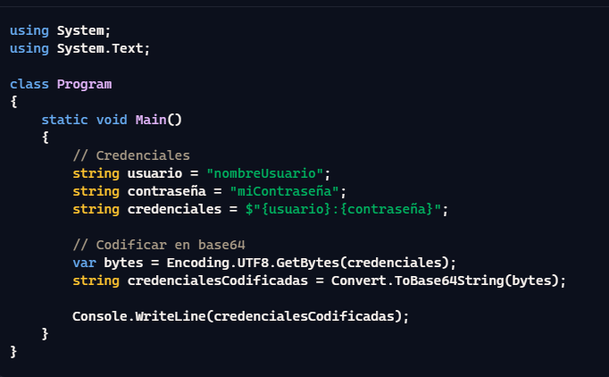
Codificación de Credenciales
en un solo parafo algo resumido
La codificación de credenciales en base64 consiste en concatenar el nombre de usuario y la contraseña, separados por un colon, y luego transformar esta cadena mediante el algoritmo base64 en una secuencia de caracteres que no es legible a simple vista, pero que puede ser transmitida de manera segura. Aunque esta codificación no cifra los datos, es útil para asegurar que las credenciales no se envíen en texto plano.

Slide 6


AUTENTICACIÓN BÁSICA
VENTAJAS
DESVENTAJAS
Seguridad: La principal desventaja es que no proporciona cifrado; las credenciales solo se codifican y pueden ser fácilmente decodificadas si se interceptan, especialmente sin HTTPS.
Reutilización de credenciales: Las credenciales se envían con cada solicitud, incrementando el riesgo de que sean capturadas.
Falta de mecanismos adicionales: No tiene soporte para características avanzadas como la expiración de sesión, autenticación multifactor o renovación de tokens.
Propenso a ataques de fuerza bruta: Si no se implementan medidas de seguridad adicionales, puede ser vulnerable a ataques de fuerza bruta.
Facilidad de implementación: No requiere bibliotecas ni configuraciones complejas, lo que lo hace rápido y fácil de implementar.
Compatibilidad: Funciona con casi todos los navegadores y servidores web, sin necesidad de configuraciones adicionales.
Estandarización: Es parte del protocolo HTTP, lo que garantiza su estandarización y soporte amplio.
Menor latencia: Debido a su simplicidad, no introduce latencia adicional en las solicitudes y respuestas HTTP.
Interoperabilidad: Puede ser utilizado con casi cualquier tipo de cliente HTTP, lo que lo hace altamente interoperable.

Slide 7


Conclucion
La autenticación básica es una solución simple y eficiente para verificar la identidad de los usuarios y controlar el acceso a recursos protegidos. Sin embargo, su simplicidad implica importantes consideraciones de seguridad. Aunque es fácil de implementar y compatible con la mayoría de navegadores y servidores, la falta de cifrado en las credenciales codificadas en base64 la hace vulnerable a interceptaciones. Por tanto, es crucial utilizar HTTPS para proteger la transmisión de datos.

Slide 8
MUCHAS GRACIAS

